Slide 1
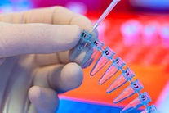
Genetika v zubním lékařství – cvičení 1
Mgr. Jolana Lipková, Ph.D.

Slide 2
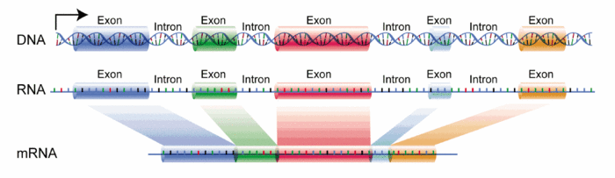
Základní pojmy
Genetika
  obor zabývající dědičností a variabilitou kvantitativních a kvalitativních znaků všech živých organismů
Gen
  základní jednotka dědičnosti (genetické informace)
  konkrétní úsek molekuly DNA, který nese informaci pro tvorbu bílkoviny nebo nukleové kyseliny
  skládá se z exonů a intronů
  strukturní
  funkční

Slide 3
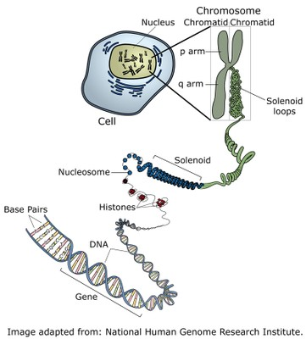
Základní pojmy
Chromozom
  funkční celek dědičného záznamu genetické informace v buňce
  jádro buňky 22 párů autozomů + 1 pár gonozomů
Lokus
  umístění genu na určitém místě na konkrétním chromozomu
Alela
  konkrétní forma genu

Slide 4
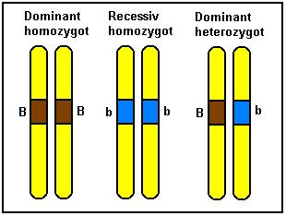
Základní pojmy
Genomika
  obor genetiky, který se snaží stanovit úplnou genetickou informaci organismu a interpretovat ji v termínech životních pochodů
Heterozygot
  dvě různé varianty (alely) daného genu nebo jeho části
Homozygot
  dvě stejné varianty (alely) daného genu nebo jeho části

Slide 5
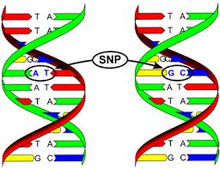
Základní pojmy
Polymorfismus
  existence několika (přinejmenším dvou) alel pro daný gen, z nichž nejméně častá má populační frekvenci alespoň ≥ 1%
Mutace
  procesy, při kterých dochází ke změnám v genotypu v důsledku působení různých faktorů prostředí
  méně častá alela má populační frekvencí < 1%

Slide 6
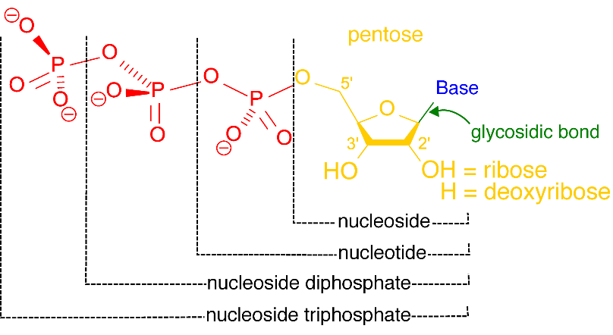
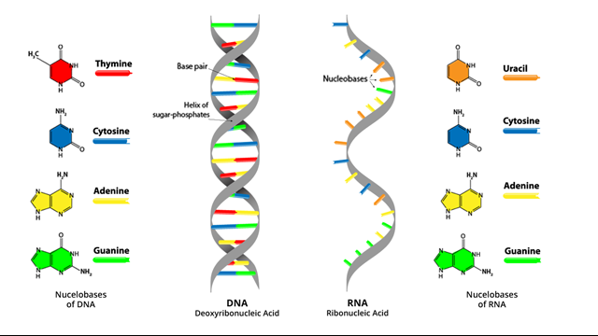
DNA vs. RNA
molekula DNA = kyselina deoxyribonukleová
  Dvoušroubovice – 2 řetězce v opačném směru
  Polynukleotidový řetězec
    Dusíkatá báze ( T, A, C, G) spojená vodíkovými můstky
    Zbytek kyseliny fosforečné
    Cukerná složka – deoxyribóza
molekula RNA = kyselina ribonukleová
  jednovláknová
  Polynukleotidový řetězec
    Dusíkatá báze ( U, A, C, G) spojená vodíkovými můstky
    Zbytek kyseliny fosforečné
    Cukerná složka –ribóza
  Typy – mRNA, tRNA, rRNA

Slide 7
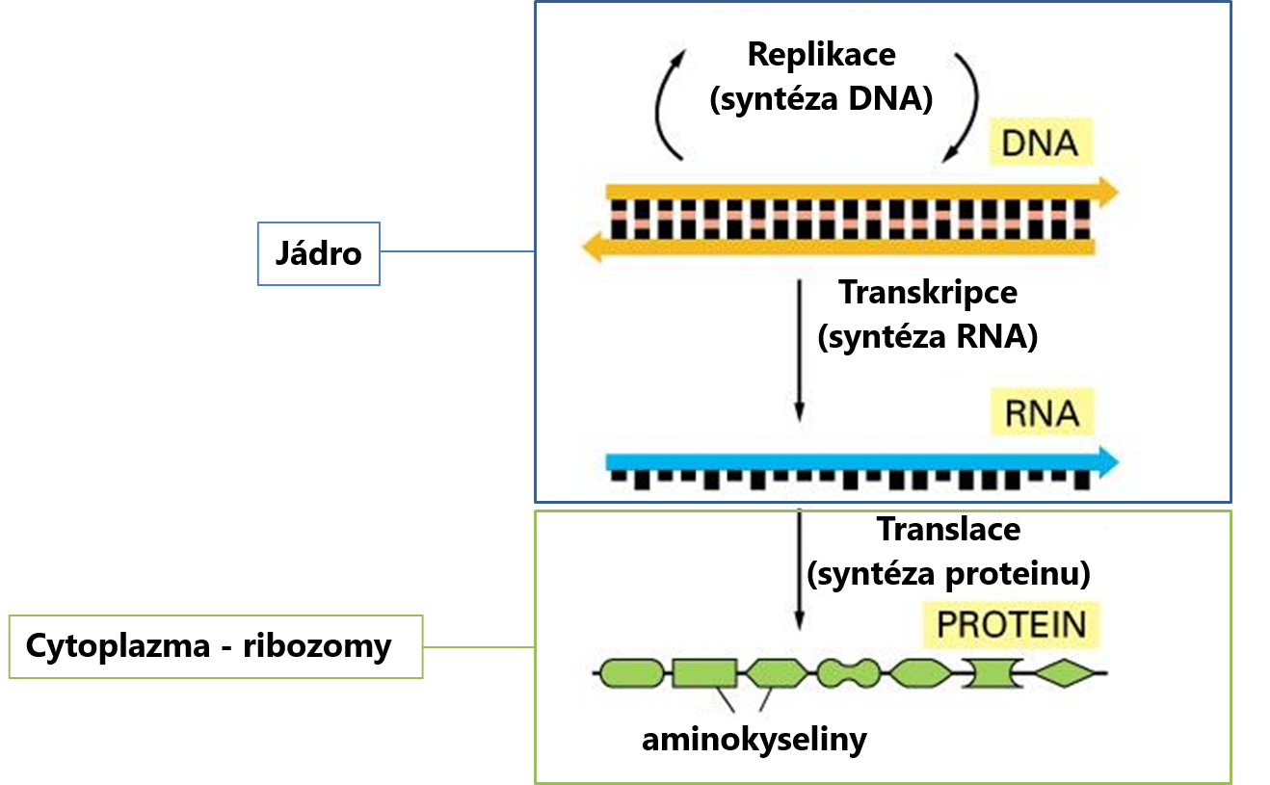

Ústřední dogma molekulární biologie

Slide 8
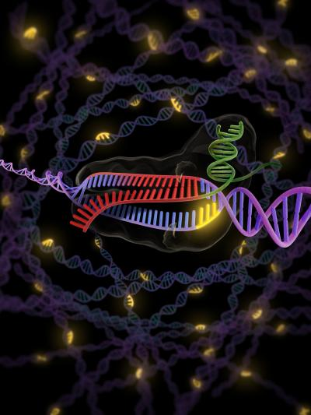
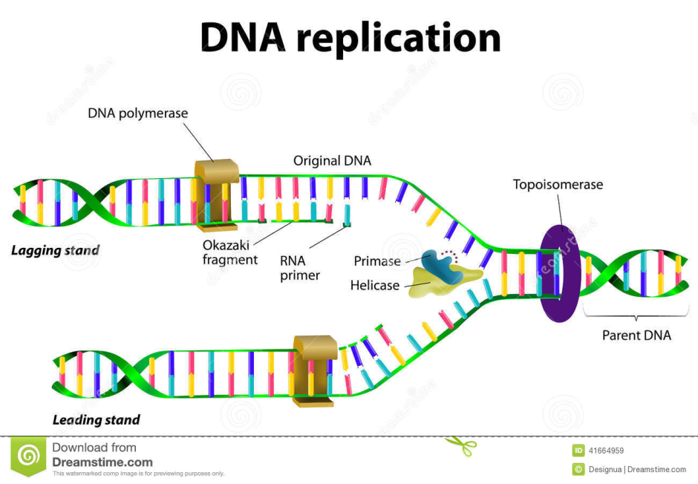
Replikace DNA
= tvorba kopií molekul DNA zajišťující přenos genetické informace
z mateřské do dceřiné buňky
S-fáze buněčného cyklu
semikonzervativní proces – 1 nové + 1 staré vlákno
Složky potřebné pro replikaci
  templát – mateřské vlákno
  primer – krátký oligonukleotid s volným 3´OH koncem
  enzymy
  nukleotidy

Slide 9
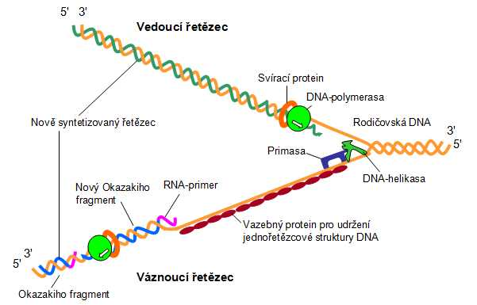
Replikace DNA
Vznik replikační vidlice
  helikáza – umožňuje oddálit obě molekuly dvojšroubovice
  SSB proteiny – napomáhají udržet vlákna rozdělená
DNA primáza – tvorba RNA primerů
Replikace je zahájena ve specifických místech – počátcích replikace („origins“)
DNA polymeráza – katalyzuje prodlužování řetězce
  sekvence nového vlákna dle principu komplemetarity bází - adenin + thymin (2 vodíkové můstky) a cytosin + guanin (3 vodíkové můstky)
  syntéza od 5´ konce ke 3´ konci

Slide 10
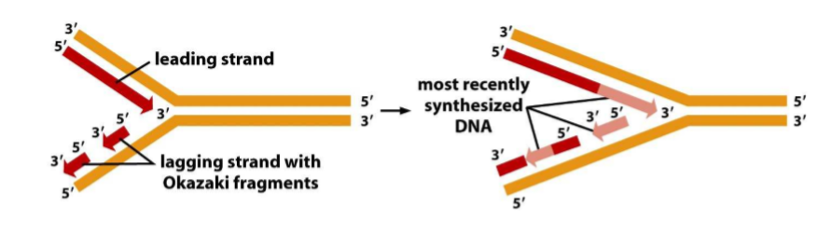
Replikace DNA
Templátová vlákna antiparalelní – jeden řetězec opožděn
  Vedoucí řetězec – jeden RNA primer na začátku, replikace probíhá bez přerušení
  Opožďující se řetězec – ve směru 5´- 3´ se diskontinuitně tvoří krátké Okazakiho fragmenty (každý z nového RNA primeru), které se následně spojí DNA ligáza
  RNA primery jsou odstraněny 5´-3´exonukleázovou a nahrazeny 3´-5´polymerázovou aktivitou

Slide 11
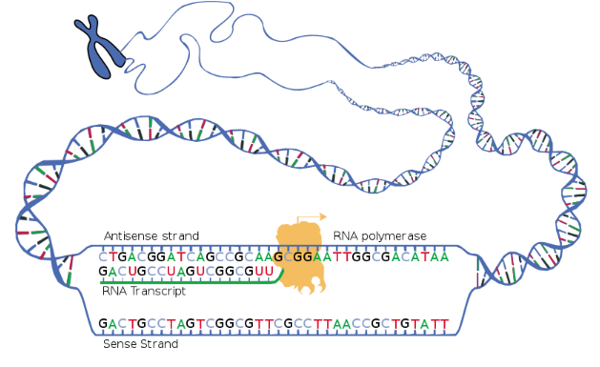
Transkripce
přepis informace v podobě sekvence DNA do sekvence RNA
jádro buňky
templát - vlákno DNA
Transkripty se z templátu uvolňují jako jednořetězce
DNA-dependentní RNA polymeráza
  3 typy (strukturně podobné, přepisují různé typy genů)
    RNA pol. I (geny kódující rRNA)
    RNA pol. II (geny kódující hnRNA)
    RNA pol. III (geny kódující tRNA)
  vyžaduje přítomnost transkripčních faktorů (rozvolnění řetězců DNA, umístění RNA polymerázy. na promotor a uvolnění z promotoru)
  Promotor = startovací místo na DNA – TATA box, CAT box
  Terminátor = koncové místo - AAAA

Slide 12
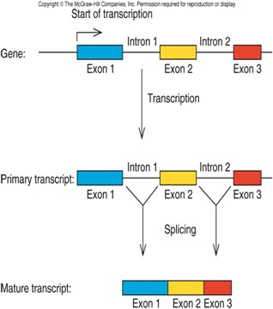
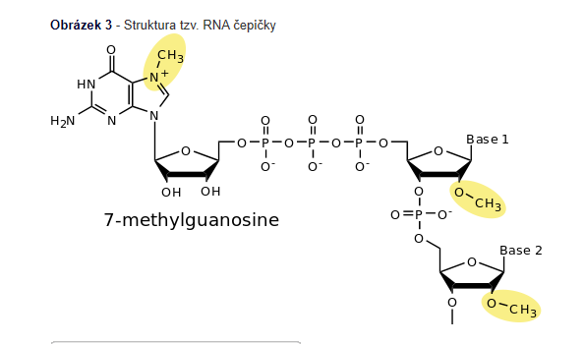
Posttranskripční modifikace
Modifikace primárních transkriptů:
  Připojení čepičky na 5´konec (podílí se na řízení translace mRNA)
  Připojení polyadenylačního řetězce na 3´konec
Sestřih (splicing) RNA – vystřižení intronů za vzniku zralé mRNA

Slide 13
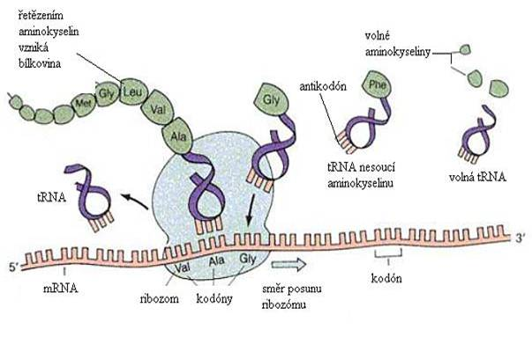
Translace
Překlad genetické informace z mRNA do sekvence AMK v polypeptidu (pomocí genetického kódu)
Probíhá na ribozomy v cytoplazmě buňky
Fáze – iniciace, elongace, terminace
Enzym - Aminoacyl-tRNA syntetáza
Iniciační komplex se tvoří na 5´konci mRNA (čepička), zkoumá mRNA od 5´konce a hledá iniciační kodon AUG
Terminace translace: UAA, UAG, UGA
Postranslační úpravy – fosforylace, glykosylace, metylace, ….

Slide 14
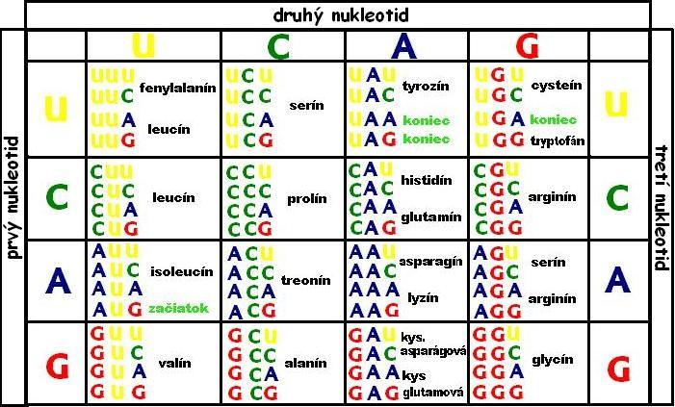
Genetický kód
Systém, podle kterého se přiřazují specifické AMK do polypeptidového řetězce podle sekvence mRNA
Triplet = kodon – definuje AMK nebo terminaci translace
Každá AMK určena jedním nebo několika kodony v mRNA
64 možných tripletů: 61 určuje AMK, 3 určují terminaci translace
Kodony jsou rozeznávány komplementárními sekvencemi v tRNA (antikodony), které nesou na 3´konci specifické AMK
Inzerce/delece jednoho/dvou párů bází mění čtecí rámec
(Téměř) univerzální, degenerovaný

Slide 15
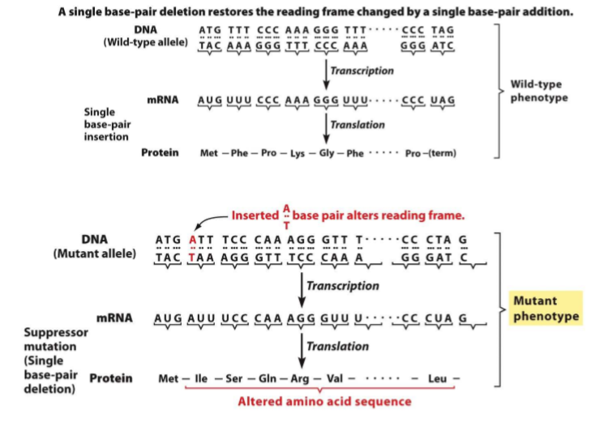
Genetický kód – změna čtecího rámce

Slide 16
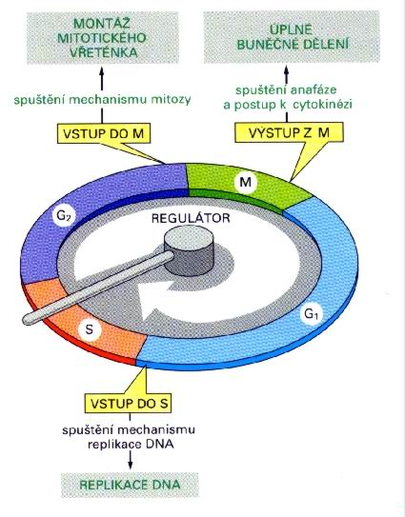
Buněčný cyklus
= uspořádaný sled procesů, při kterých buňka zdvojí svůj obsah a následně se rozdělí na dvě buňky dceřiné (každá z nich ponese stejné chromozomy)
Cíl: reprodukce genetického materiálu pro příští generaci buněk
Jednobuněčné organismy
  sladěno s růstem – mateřská b. musí dorůst do určité velikosti, aby se rozdělila
Mnohobuněčné organismy
  sladění replikace DNA s vývojovým programem buňky
  sladění replikace a dělení každé buňky s vývojem příslušné tkáně nebo orgánu
  dospělost - buňky se dělí, když je potřeba (nahrazení odumírajících buněk, obnova poraněné tkáně)
  ztráta kontroly nad buněčným cyklem -> rakovina

Slide 17
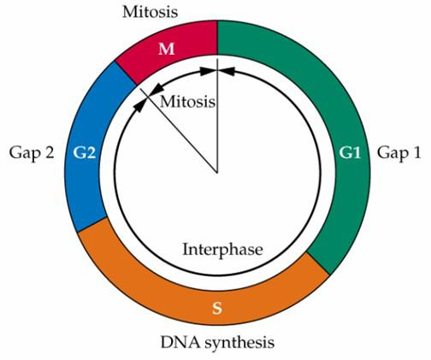
Buněčný cyklus
  Interfáze – G1, G2, S (90%)
  příprava na buněčné dělení, vnější jaderná membrána je spojená s ER
  nepříznivé podmínky
    setrvání v G1/vstup do G0; buňky nerostou, mohou tak setrvat i několik měsíců/let
G0-fáze
  většina buněk mnohobuněčných organismů (jsou diferencované a specializované k výkonu určité funkce, nedělí se)
  po přijetí prorůstového faktoru mohou vstoupit zpět do buněčného cyklu
G1-fáze
  nejdelší a nejvariabilnější
  buňka se zvětšuje a zdvojuje organely
  na konci této fáze se nachází kontrolní bod: bod restrikce
    buňka má dostatek živin a růstových faktorů, vykazuje vysokou metabolickou aktivitu -> přejde bod restrikce a pokračuje do další fáze
    nedostatek živin, obdržení antiproliferačního signálu -> zpomalení postupu fází/opuštění cyklu (přechod do G0)
G2-fáze
  dvojnásobné množství DNA (než v G1)
  syntéza proteinů potřebných na vstup do mitózy
S-fáze
  replikace DNA
  syntéza proteinů asociovaných s DNA
M fáze (mitotická)
mitóza x meióza
jaderné dělení, kondenzace chromozomů – až 10 000×
karyokineze a cytokineze
klesá syntéza RNA a proteinů

Slide 18
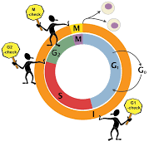
Buněčný cyklus
kladeny vysoké nároky na přesnost
  bezchybná replikace
  správné řazení fází
    mitóza před dokončením replikace -> ztráta genetické informace min. u jedné buňky
    dvojnásobná replikace před mitózou -> zvýšený počet kopií genů na příslušné části chromozomu -> nerovnováha v genové expresi, nízká viabilita
  přesná segregace chromozomů
  koordinace s vývojovými programy
  kontrolní body

Slide 19
Buněčný cyklus
řídící elementy – cyklin dependentní kinasy
  řídí aktivitu mnoha proteinů zapojených do replikace DNA a mitózy tím, že je ve specifických místech fosforylují (aktivace/inaktivace)
  Cyklin + CDK -> komplex se připojí na protein -> fosforylace proteinu -> po fosforylaci se komplex
  rozpadne a dojde ke změně aktivity proteinu

Slide 20
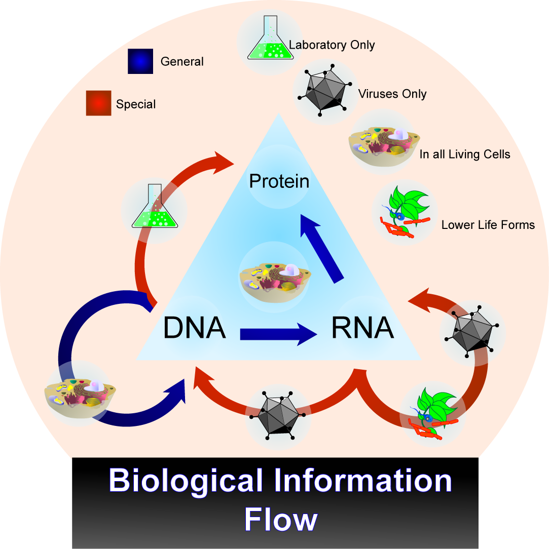
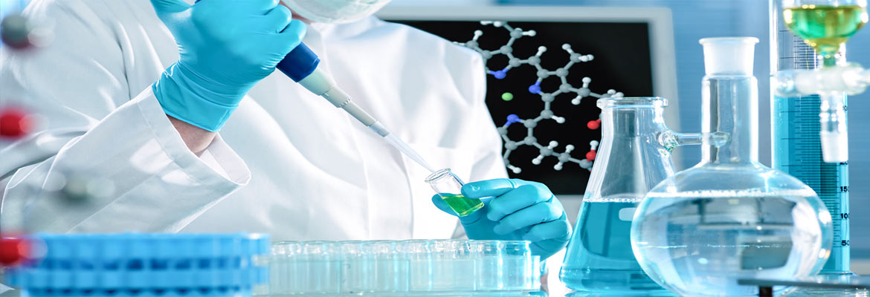
Metody molekulární biologie
Biologický materiál
DNA
RNA
PROTEIN

Slide 21

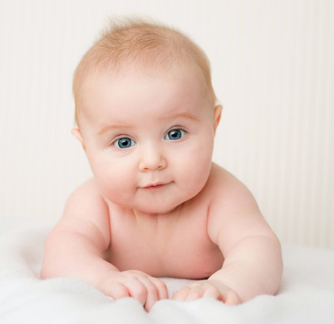
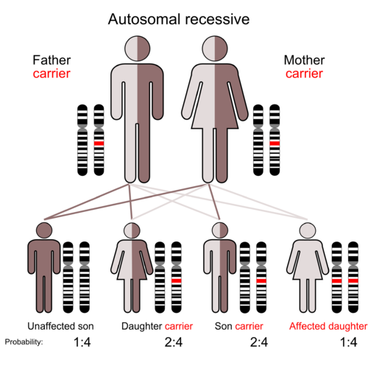
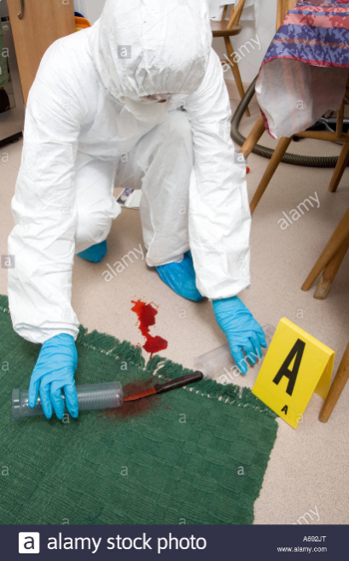
DNA diagnostika
Detekce přítomnosti nukleové kyseliny specifické sekvence
  Identifikace živočišného druhu
  Paternita
  Identifikace jedince - forenzní účely
  Profil DNA – SNPs
Analýza struktury (sekvence) nukleové kyseliny
Stanovení genotypu
  Detekce klinicky významných mutací a polymorfismů
  Dědičné choroby
  Detekce v onkogenech a supresorových genech v nádorech
Prenatální, preimplantační diagnostika
Kvantifikace nukleové kyseliny se specifickou sekvencí
  Hodnocení intenzity a změny exprese genů – tumory
Kvantifikace proteinů a typů jejich posttranslační modifikace

Slide 22
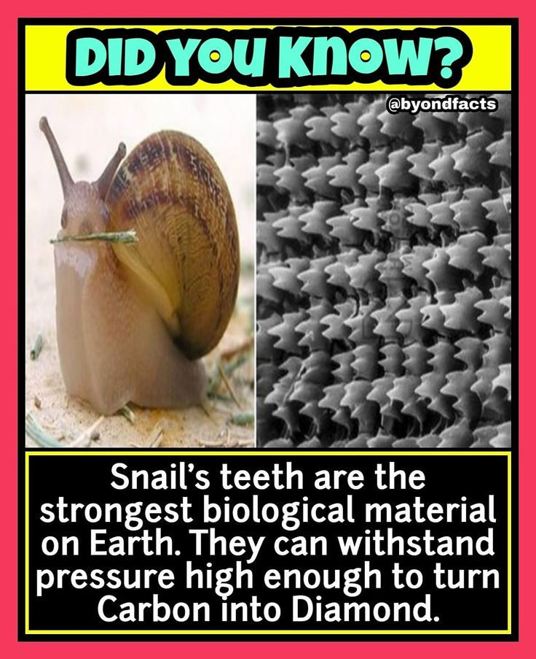
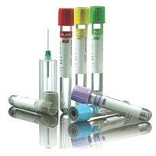
Biologický materiál
Biologický materiál je vše, co bylo či je součástí nebo produktem živého organismu
  sušená bylinná čajová směs
  ohryzek od jablka
  dubové prkno
  kočičí trus/srst
  zkumavka s virem SARS-CoV-2
  tělní tekutiny – moč, krev, plazma, sérum, sliny, ejakulát, hlen
  tkáně, buňky

Slide 23
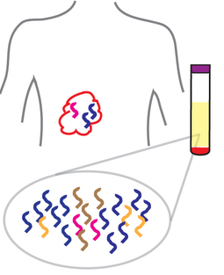
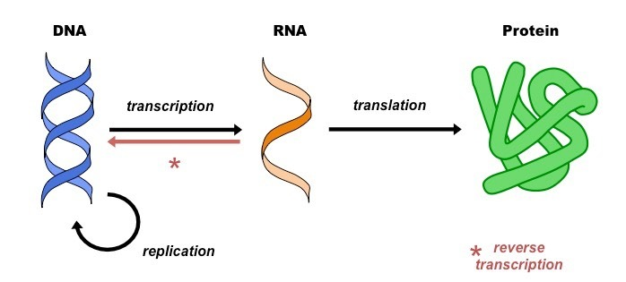
Práce s biologickým materiálem
PLNÁ KREV - PLAZMA, SÉRUM ,SLINY, BUŇKY, TKÁNĚ, TĚLNÍ TEKUTINY
Izolace DNA, RNA, PROTEINY
Detekce a Kvantifikace
DNA
Detekce polymorfismu a mutace
1. PCR (amplifikace konkrétního fragmentu)- RFLP
(naštěpení spec. restrikčními enzymy) – detekce na ELFO
2. Real-Time PCR
3. Sekvenace
Klonování v plasmidech
Zásah do genové exprese
Epigenenom
metylace DNA
histonové modifikace
RNA - mRNA
Analýza genové exprese
Nothern Blott
Real-Time PCR
Analýza transkriptomu
MicroRNA
PROTEIN
Analýza proteinů
Imunohistochemické metody
1. Western Blott
2. ELISA
Analýza proteomu
MS
Analýza buněk
Průtoková flow-cytometrie

Slide 24
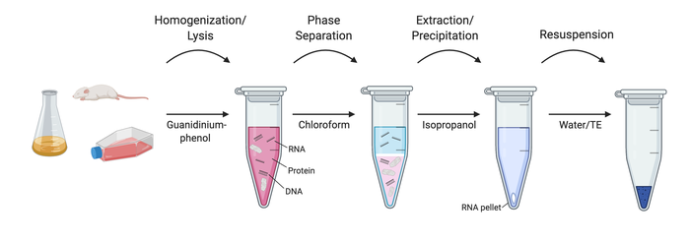
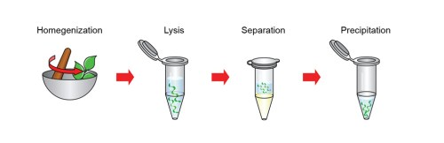
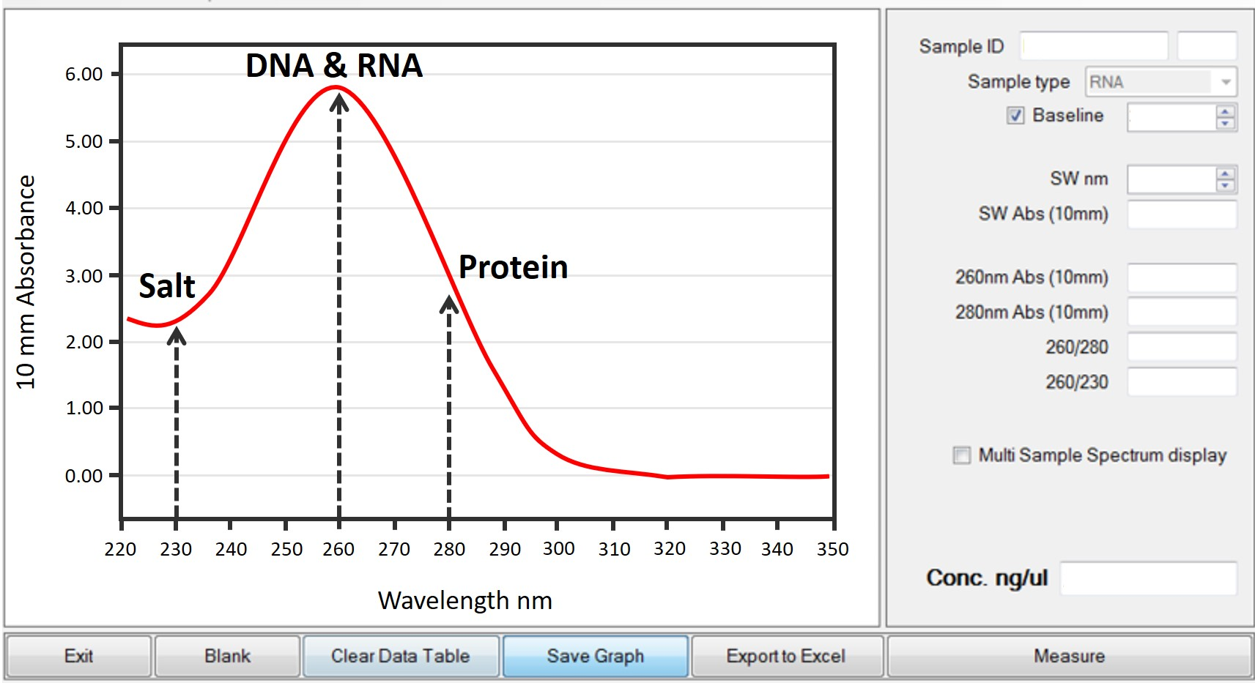
Izolace nukleových kyselin
V nativním stavu z přirozeného materiálu – v dostatečném množství a požadované čistotě.
NK je potřeba zbavit všech všech látek,které se po lyzi buněk stávají součástí hrubého lyzátu a jejichž přítomnost by bránila účinnému specifickému působení enzymů používaných k dalším analýzám
Izolace genomové DNA
Izolace RNA – důraz na ochranu před degradací
Stanovení koncentrace a čistoty DNA/RNA
– Spektrofotometrie
Kontrola kvality a integrity - ELFO

Slide 25
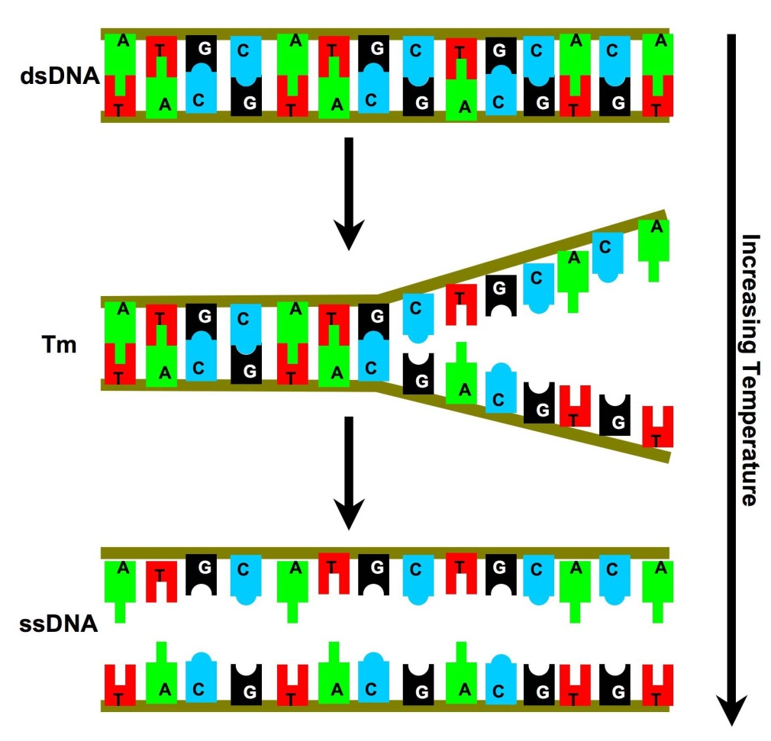
PCR – Polymerase chain reaction
Amplifikace vybraného úseku DNA
Mnohonásobná in vitro replikace ve zkumavce - řetězová reakce
vychází z DNA replikace
Kary Mullis, 1983
DNA řetězce duplexu může být denaturována a znovu spojena
DNA replikace in vivo vyžaduje několik enzymů
- separace řetězců
- syntéza krátkých RNA primerů
- syntéza dvou nových DNA helixů
DNA replikace in vitro vyžaduje pouze jeden enzym
(1957 Arthur Kornberg dokázal existenci DNA Polymerázy)
až s objevem a použitím TERMOSTABILNÍ POLYMERÁZY
(termofilní bakterie) získala PCR na významu
FUNKCE OSTATNÍCH PROTEINŮ JE in vitro NAHRAZENA ZMĚNOU TEPLOT !

Slide 26
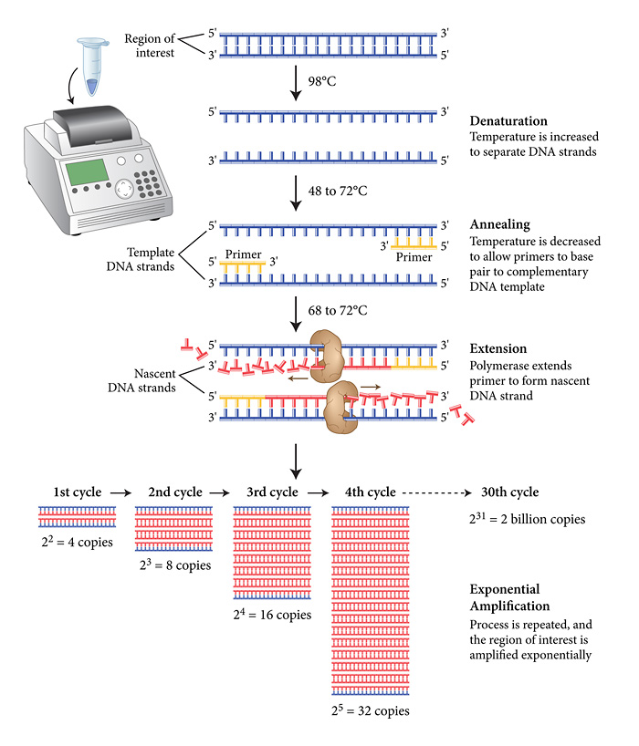
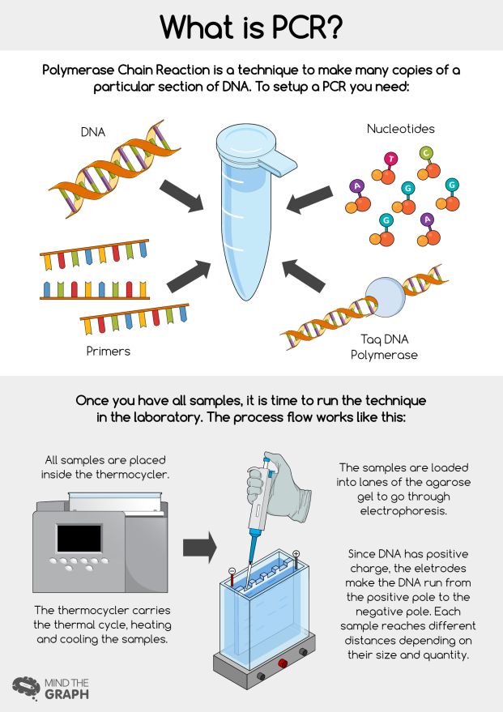
Cíl – získání požadované a specifické sekvence genomové DNA
Princip – mnohonásobná replikace
  cca 30 cyklů
  závislost na teplotě reakční směsi
  množství namnožené DNA roste exponenciální řadou (2^{n})
komponenty PCR:
- templátová DNA
- dNTP
- pufr (pH=8)
- Mg²⁺ ionty (aktivita a přesnost polymerázy)
- Primer - krátké specifické úseky DNA,
oligonukleotid 20–25 pb, ohraničení oblasti amplifikace DNA
- DNA polymeráza
termostabilní (odolává teplotám až 98 °C)
Taq (Thermus aquaticus), Tth (Thermus thermophilus)
- teplota
opakování cyklů:
- denaturace (separace dsDNA)
- navázání primerů
- elongace primerů
- syntéza nového vlákna DNA
pomocí změn teploty!

Slide 27
Praktická část cvičení

Slide 28
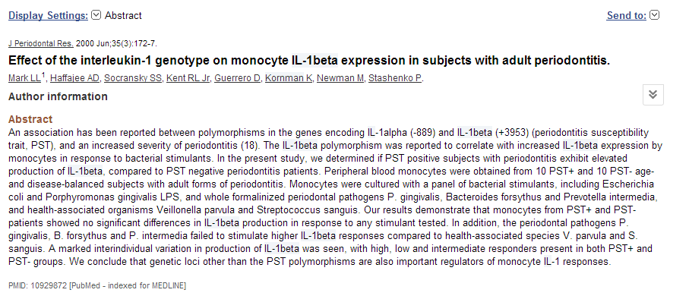
Stanovení SNP +3953C/T (rs1143634) v genu pro interleukin IL-1beta u pacientů s chronickou peridontitidou
CO?

Slide 29
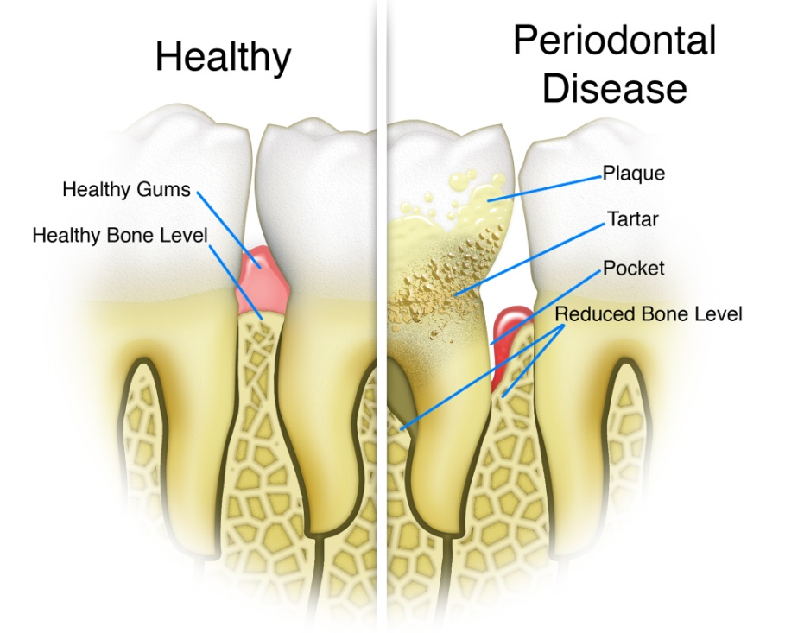
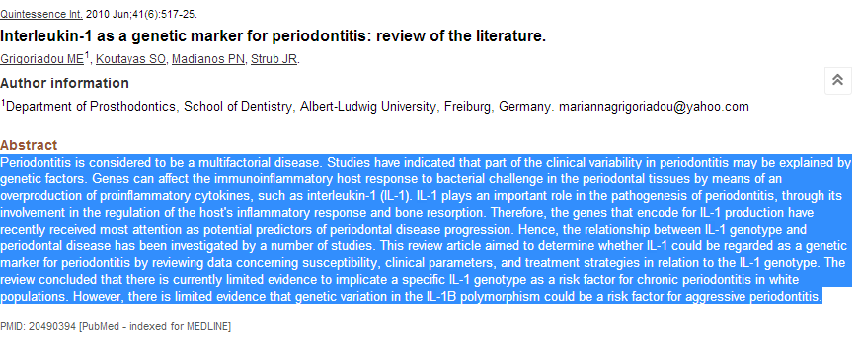
PROČ?
cytokiny X onemocnění parodontu
Zánětlivé onemocněnění parodontu
- komplexní onemocnění (endogenní a exogenní faktory)
Příčina zánětu-mikrobiální plak (anaerobní bakterie)
– začátek imunitní odpovědi
2. Individuální predispozice
RIZIKOVÉ A PROTEKTIVNÍ ALELY
IL-1beta – prozánětlivý cytokin – rizikové alely
(Kornman, 1997)

Slide 30
METODY MOLEKULÁRNÍ BIOLOGIE
JAK?
Práce z biologickým materiálem (PLNÁ KREV, PLAZMA, SÉRUM)
Izolace DNA
Amplifikace DNA úseku - PCR
Detekce polymorfního místa -
Restrikční analýza
3. Vizualizace - Elektroforéza

Slide 31
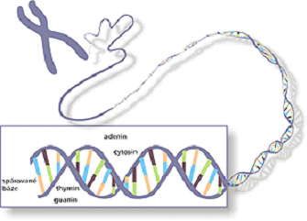
JAK?
PCR IL-1B +3953C/T (rs1143634) u subjektů s chronickou peridontitidou
CCTTCTGATT TTATACCTAA ACAACATGTG CTCCACATTTCAGAACCTAT CTTCTTCGAC ACATGGGATA ACGAGGCTTA TGTGCACGAT
Forward
249bp
Reverse
amplifikace vybraného úseku
z celkové DNA

Slide 32
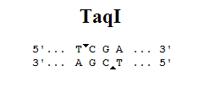

JAK?
RFLP IL-1B +3953C/T (rs1143634) pomocí restrikční endonukleázy TaqI
CCTTCTGATT TTATACCTAA ACAACATGTG CTCCACATTTCAGAACCTAT CTTCTTCGAC ACATGGGATA ACGAGGCTTA TGTGCACGAT
Forward
249bp
Reverse
detekce úseku
s konkrétní variantou C/T
C
135bp
114bp

Slide 33
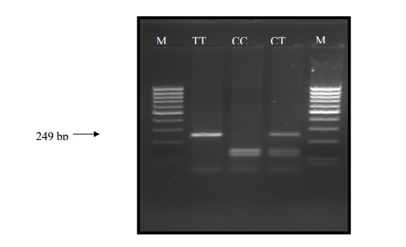
JAK?
ELFO restrikčních fragmentů po štěpení TaqI (Agarózový gel)
1. Neštěpená TT
2. Štěpená CC
3. Heterozygot CT – 3 pruhy
249bp
C
135bp
114bp
vizualizace DNA fragmentů
po restrikční analýze

Slide 34
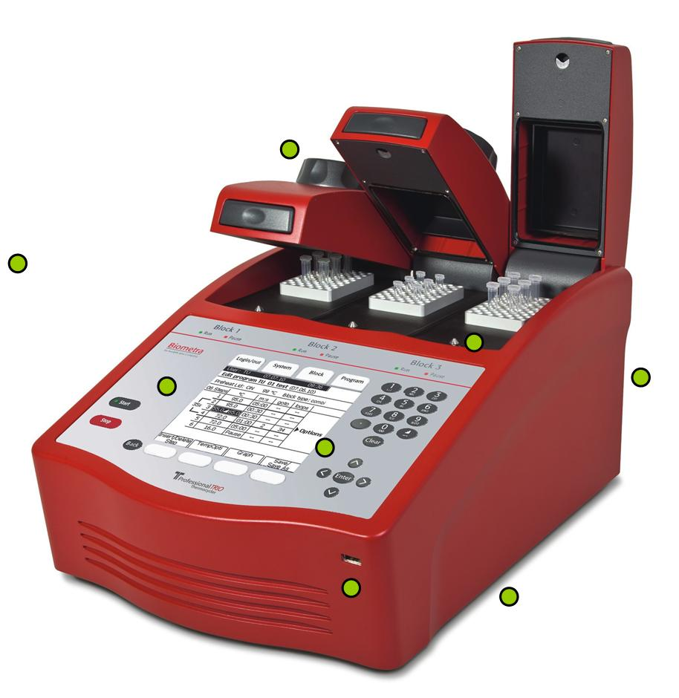
PCR
Praktické provedení PCR
Objem v mikrozkumavce: 25ųL
Složení (1 vzorek):
templátová DNA (2ųL)
2 primery (1.25 ųL)
MgCl₂ 25mM (4 ųL)
dNTP mix (0.5 ųL)
Taq polymeráza 1U (1 ųL)
pufr (2.5 ųL)
PCR H₂O (12.5 ųL)
1 kapka minerálního oleje
MASTER MIX
95°C…..5minut
95°C…..1 minuta
60°C…..1minuta
72°C…..1minuta
72°C…..7minut
10°C…..10minut
35x

Slide 35
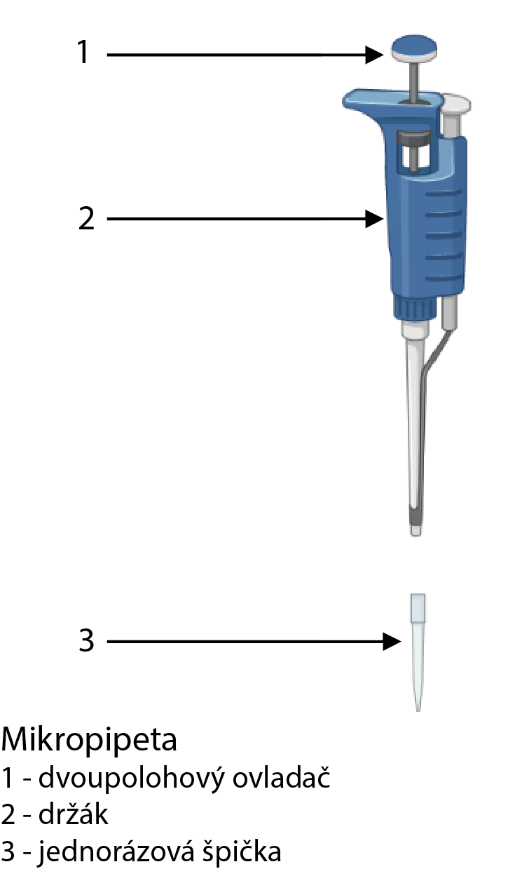
Práce s mikropipetou
Pipetu držím vždy vertikálně (špičkou dolů).
Pipetu držím v dlani zavěšenou za ukazováček a ovládám ji palcem.
Vyberu optimální rozsah objemu!!! Nikdy nepřekračuju rozsah pipety nahoru ani dolů!!!
Před pipetováním musíme na pipetu nasadit příslušnou špičku (dle objemového rozsahu pipety).
Vždy používám novou sterilní špičku.
Pokud opakovaně pipetuju tentýž roztok, ponechám na pipetě po celou dobu práce tutéž špičku.
K odhazování špiček slouží tlačítko na boční straně pipety.

Slide 36
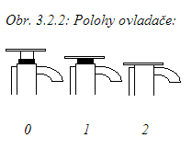
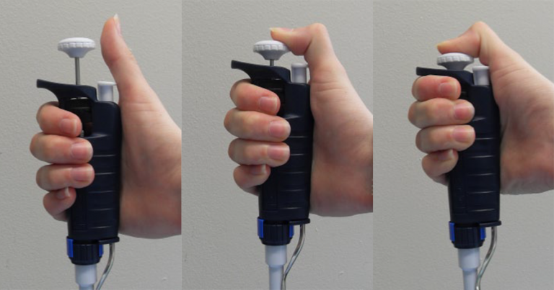
Práce s mikropipetou
Postup:
Na pipetě nastavím požadovaný objem. Vodorovná čára na displeji značí desetinnou čárku.
Nasadím špičku na pipetu (důkladně utěsním) – ne rukama!
Pipetu uchopím tak, abych si o ukazováček podepřel/a držák a palcem tak mohl/a pracovat s dvoupolohovým ovladačem.
Nasátí: ovladač stlačím do polohy „1“ (špička je ve vzduchu), ponořím do roztoku a pomalu pustím.
Vypuštění: pipetu ponořím do roztoku, kam chci pipetovanou látku přidat. Vypustím roztok stlačením ovladače do polohy „1“, dokončím stlačením do polohy „2“ a vyjmutím špičky z roztoku (stále v poloze „2“).
Ovladač pustím, špičku vyhodím.

Slide 37
